Slide 1
Книга – джерело знань
Мета:розширити знання дітей про книги; познайомити, як прийшла книга до людей; яким є значення книги в житті людини; викликати інтерес до читання; вчити цінувати книжки та дбайливо до них ставитись.
Підготувала: Євгенія Малінська
https://m.youtube.com/watch?v=2Q-6S3W7xF4

Slide 2
Що таке книга?
Книга – добрий друг,
Книга знає все навкруг:
Про старі й нові країни,
Космос та морські глибини.
Дружба з книгою – це свято:
Не було б її у нас,
Ми не знали б так багато
Про новий і давній час.

Slide 3
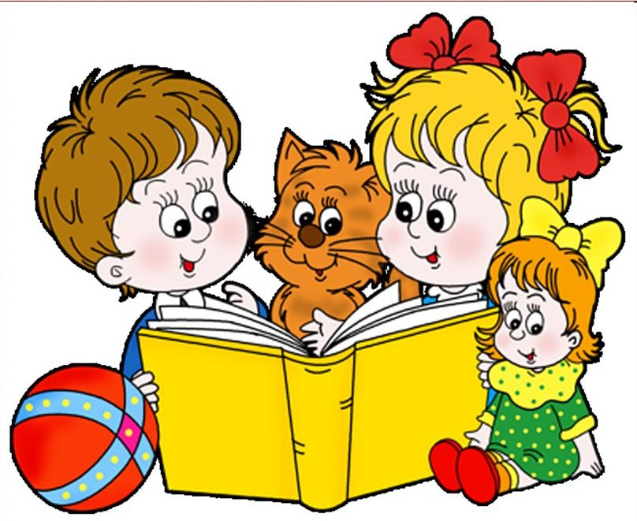
Книга – одне з найбільших чудес, створених людиною. З тих пір, як люди навчилися писати, всю свою мудрість вони довірили книгам. Книги відкривають нам світ, допомагають уявити минуле, заглянути в майбутнє.

Slide 4
Історія створення книги
Шлях розвитку книги був довгим і складним. Який тільки матеріал не використовували люди для виготовлення книжок: глину, листя та кору дерева, шкіру тварин, бамбук, папірус, шовк.

Slide 5
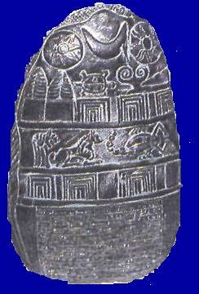
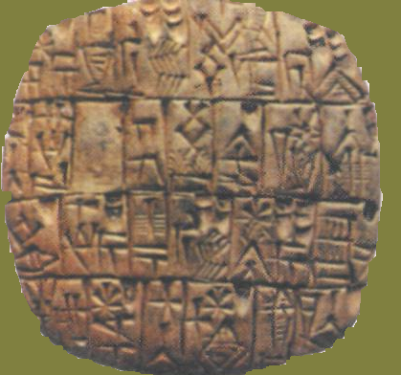
У сивій давнині матеріалом для письма служив камінь
Глиняні книги – найдавніші

Slide 6
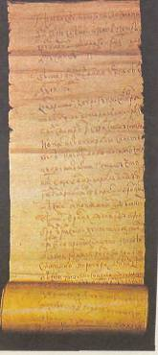
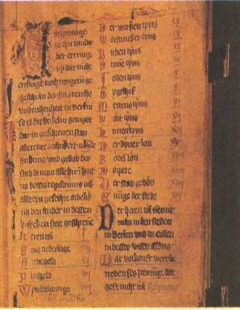
Книги з папірусу
Книги з пергаменту

Slide 7
Винайдення паперу
У 2 ст. н. е. в Китаї винайшли папір. Для цієї мети використовували бамбук і старі ганчірки. Китайці 800 років зберігали таємницю виробництва паперу.

Slide 8
Перші книги в Європі
Перші паперові книги в Європі з’явилися у 13 столітті .
Їх довгий час писали від руки. Першими творцями рукописних книг були ченці. А художники заповнювали сторінки малюнками. Одна книга виготовлялась 5-7 років і коштувала дуже дорого.

Slide 9
Ярослав Мудрий – великий шанувальник книг
Він зібрав величезну бібліотеку, слава про яку пішла за кордони Руської землі.
Бібліотека розташовувалась на території Софії Київської.
Сам Ярослав Мудрий любив книги, багато писав.

Slide 10
Перша друкована книга
У 15 столітті був винайдений спосіб друкувати книги. Перша друкована книга в Україні була видана Іваном Федоровим у 1574 році у Львові. Називалась вона “Апостол”.

Slide 11
Книга …
Книга – це унікальне, феноменальне творіння людства.
Ми не можемо уявити своє життя без книги. Це наші постійні супутники, джерело знань кожної людини. Книга – наш найкращий порадник у всіх життєвих ситуаціях.

Slide 12
Значення книги
Скільки книг треба прочитати, щоб бути освіченим, розумним, мудрим, щоб пізнати світ? Ніхто цього не знає. Читати потрібно все життя. Вік живи, вік учись.

Slide 13
Бібліотеки
Довіряючи всі свої знання і досвід книгам, люди навчилися зберігати їх. Скарбницями книг називають бібліотеки. У перекладі слово “бібліотека” означає приміщення, де зберігаються книги.

Slide 14
Прочитайте прислів’я
(Хто з книгою дружить, той ніколи не тужить.)

Slide 15
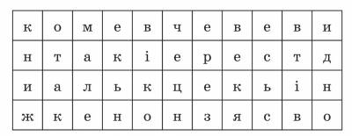
(Книжка — то маленьке віконце, через яке весь світ видно.)

Slide 16
Народ про книгу
Хочеш пізнати світ – читай книжки.
Хто багато читає, той багато знає.
Мудра книжка – безцінний скарб.
Гарна, мудра книга як вірний друг.
Книга – найкращий подарунок.
Золото добувають із землі, а знання – із книг.
Книга вчить, як на світі жить.

Slide 17
Висловлювання видатних людей про книги
“ Люди перестають мислити, коли перестають читати ” (Дені Дідро)
“ Книги – діти розуму ” (Д. Свіфт)
“ Книжки – кораблі думки, що мандрують хвилями часу ” (Ф. Бекон)
“ Завдання книги – полегшити, прискорити пізнання життя, а не замінити його ”
(Я. Корчак)

Slide 18
Шануймо, бережімо, читаймо книги, бо у них мудрість, розум, знання людства !

